Slide 1
Questionnaires Biomarqueurs

Slide 2
Les objectifs de cette session
Comprendre le flux de travail des enquêteurs et des superviseurs pour la collecte de données sur les biomarqueurs
Apprendre à préparer le questionnaire sur les biomarqueurs pour l'équipe des spécialistes de santé
Comment saisir le questionnaire biomarqueur une fois complété par le technicien

Slide 3
Flux de travail des biomarqueurs
Conduire enquête ménage
Préparer QRE BM
Interviewer les mères ou demander DDN/age
Entrer DDN dans QRE BM
Donner le QRE BM au technician de santé
Collecter tous les QRE BM remplis dans la grappe
Effectuer les mesures & Remplir le QRE BM
Vérifier le QRE BM rempli
Entrer les données du QRE BM dans CAPI
Remettre le QRE BM au Superviseur
Soumettre le QRE rempli à l'enquêteur MG
Enquêteur MG
Tech Biomarqueur
Superviseur
Notes:
Red = HH interviewer role
Green = Biomarker role
Blue = Supervisor role

Slide 4
Flux de travail détaillé sur les biomarqueurs : enquêteurs
L'enquêteur mène l'interview du ménage
L'enquêteur MG génère le rapport CAPI pour identifier les personnes éligibles aux biomarqueurs
À l'aide du rapport CAPI, l’enquêteur du ménage prépare les parties pertinentes du QRE biomarqueur
Le technicien biomarqueur vérifie les informations sur le QRE préparé
L’enquêteur MG remet le QRE biomarqueur préparé au technicien biomarqueur
Date de naissance obtenue soit par l'interview de la mère, soit en posant les questions Q103 et Q104
Le technicien biomarqueur effectue des mesures avec un assistant et ensemble, ils remplissent le QRE BM
Le technicien biomarqueur vérifie que toutes les informations sur le QRE BM sont complètes et exactes
Le technicien biomarqueur remet le QRE BM terminé à l'intervieweur du MG
L'enquêteur MG examine le QRE BM pour s'assurer qu'il est complet
L'enquêteur MG saisit les données du QRE BM dans CAPI

Slide 5
Qui rempli quoi sur le questionnaire biomarqueur
Enquêteurs
Section des enfants
Numéro de ligne et nom (QB102)
Le technicien biomarqueur remplit le reste du questionnaire
Une fois les questionnaires remplis, le technicien les remet à l'enquêteur pour saisie
L'enquêteur saisit les questionnaires papier sur les biomarqueurs à l'aide de sa tablette

Slide 6
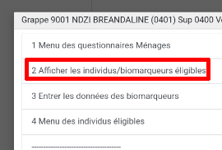
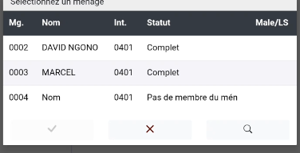
Liste des personnes éligibles
A partir du menu de l’enquêteur :
Choisissez le bon ménage à lister :

Slide 7
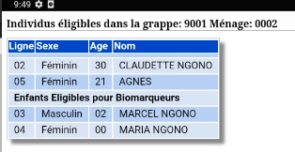
Exemple de liste

Slide 8
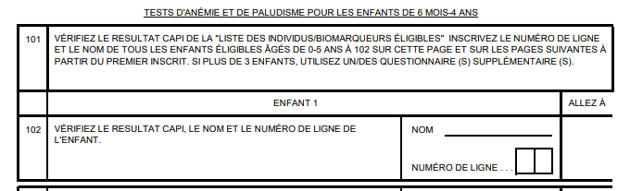
Enquêteurs : remplissez QB102 dans le questionnaire biomarqueur, afin de permettre au technicien santé de commencer son travail
Enfants éligibles
Notes:
Point to each question and ask people what should go in each
Interviewers fill in only 102!

Slide 9
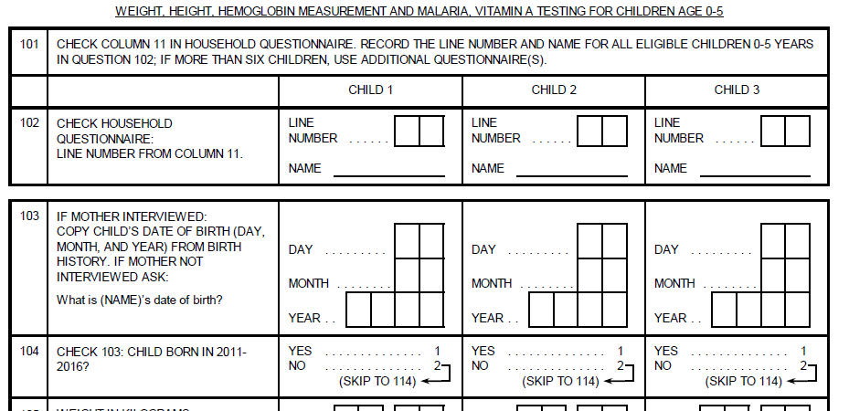
Les enquêteurs remplissent les informations initiales dans le formulaire biomarqueur
Attention 1. Entrez selon l’ordre du numéro de ligne
0
2
0
3
Enfants éligibles
Kimberly
Jeffery
Notes:
Notice!!! In order of line number…
ASK – why is that important??
Answer… later when entering in CAPI, it requires/expects it in order.
ASK – what would happen if you entered it in the wrong order?
Answer… wrong barcode/blood sample assigned to wrong person!

Slide 10

Commencer à remplir le questionnaire biomarqueur
Attention 1. Entrez selon l’ordre du numéro de ligne
(suite)
Haut de la page 2
Enfants éligibles
Haut de la page 3
Haut de la page 4
Haut de la page X

Slide 11
Saisie du questionnaire biomarqueur rempli
Recevoir de la part du technicien les questionnaires biomarqueurs remplis
L'enquêteur saisit les questionnaires à l'aide de sa tablette
Le ménage n'est pas considéré comme complet tant que les entrées de biomarqueurs ne sont pas enregistrées pour tous les membres éligibles
Doit coordonner avec le technicien biomarqueur pour s'assurer que les questionnaires sont remplis en temps opportun

Slide 12
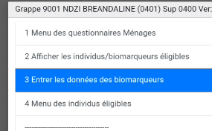
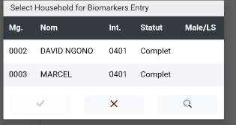
Saisie du questionnaire biomarqueur rempli
Prenez l'option pour saisir
les données de biomarqueur
…Puis sélectionnez le ménage

Slide 13
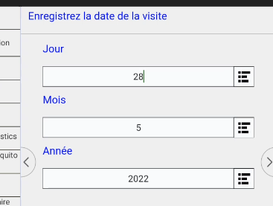
Saisie du questionnaire biomarqueur rempli : Page de couverture
Entrez
date visite finale
nombre de visites
de la page de couverture du questionnaire biomarqueur

Slide 14
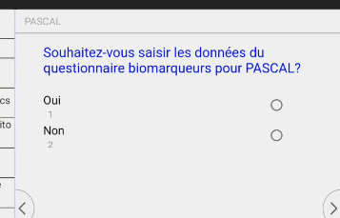
Saisie du questionnaire biomarqueur rempli
Peut choisir de saisir ou non un membre éligible donné : autorise de saisir si toutes les entrées ne sont pas remplies
RAPPEL : toutes les entrées doivent être complétées pour que la grappe puisse être fermée
Si un membre a refusé, est absent ou autre raison de ne pas prendre les mesures, l'entrée doit être enregistrée

Slide 15
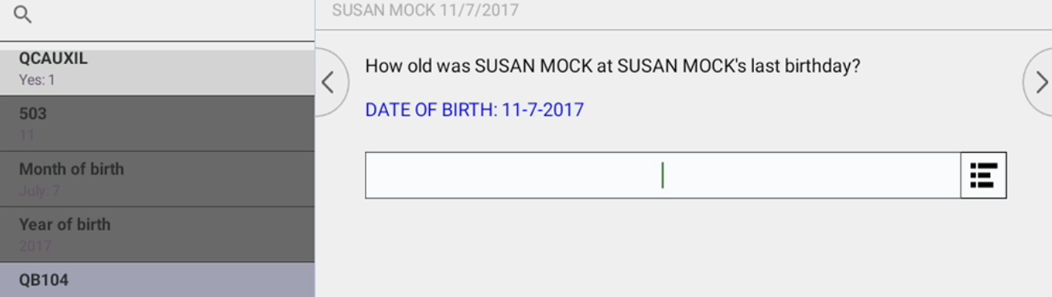
Saisie du questionnaire biomarqueur rempli
Remarque : l'âge de l'enfant sera automatiquement renseigné à partir du questionnaire de la mère, si disponible
Entrez l'âge et vérifiez la cohérence
Notez que la date de naissance est affichée en bleu pour faciliter la lisibilité

Slide 16
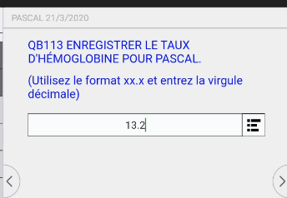
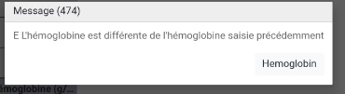
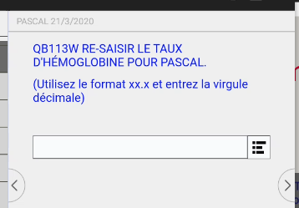
Saisie du questionnaire biomarqueur rempli
Un message apparaîtra si les valeurs
ne sont pas identiques :
- vérifier la valeur dans le questionnaire
- revenir en arrière et saisir à nouveau avec précaution
Les valeurs de taille et de poids doivent être saisies en double

Slide 17
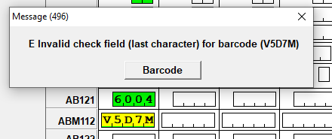
Saisie de codes à barres
Format special :
Lettre+Nombre+Lettre+Nombre+Lettre
Ex V5D7L
La dernière lettre est produite sur la base des quatre caractères précédents
Agit comme un contrôle sur les 4 précédents
Assurez-vous d'avoir correctement saisi
Attention au ‘0’ (zéro) versus ‘O’ (lettre O) et ‘1’ (chiffre) versus ‘I’ lettre
La tablette vérifiera les valeurs saisies et génère un message si elles ne sont correctes
Re-saisir le code avec précaution si un message s’affiche

Slide 18
Exercice:
Entrer le questionnaire biomarqueur pour le ménage d’exemple

